Slide 1

Universidade Federal do Rio Grande do Norte
Centro de Tecnologia
Programa de Pós-Graduação em Engenharia Mecatrônica
2° Seminário: ROS – Robot Operating System
Natal – RN
2021

Slide 2
Iago Lucas Batista Galvão
Jhonat Heberson Avelino de Souza
Thiago de Araujo Brito
2° Seminário: ROS – Robot Operating System
2° seminário da disciplina EGM0007 - Sistemas Robóticos Autônomos do Mestrado em Engenharia Mecatrônica da Universidade Federal do Rio Grande do Norte (UFRN), referente a nota parcial da segunda unidade.
Professor: Pablo Javier Alsina

Slide 3

ROS – Robot Operating System

Slide 4
O que é o ros?
“ROS é um conjunto de bibliotecas e ferramentas que ajudam na construção de aplicações para robôs. De drivers até algoritmos de última geração e com poderosas ferramentas de desenvolvimento, ROS possui o que você precisa para seu projeto de robótica. E o melhor de tudo: ROS é OpenSource.” (www.ros.org/about-ros/)

Slide 5
Por que usar o ros?
Quando o projeto do robô possui diferentes módulos, como por exemplo, câmera, sensores, gps, giroscôpio, entre outros, e que seja necessário que haja uma comunicação entre eles e o próprio robô, isso pode ser uma tarefa complicada. Com o propósito de facilitar esse trabalho, pode-se utilizar o ROS (Robot Operating System). O ROS facilita a atividde fazendo o processamento dos dados em paralelo para o controle do robô.
Um exemplo do uso do ROS é quando é necessário que seja feito um cálculo computacional que demanda grande capacidade da máquina, mas o computador equipado no robô não é suficiente para isso. Por meio do ROS, é possível criar um nó em um computador com maior capacidade de cálculo e se comunicar através de TCP/IP com o robô.

Slide 6
Arquitetura ros
A arquitetura do ROS é simples. Na rede em que o ROS estiver em funcionamento, há sempre uma máquina considerada como mestre, na qual deve manter o comando Roscore em funcionamento. Esse comando irá inicializar a configuração necessária para que haja a comunicação entre os nós. É possível manter nós ROS em funcionamento em qualquer uma das máquinas da rede, um nó é basicamente um executável. Os nós se comunicam entre si por meio do protocolo TCP/IP, onde cada nó pode receber e publicar em tópicos.

Slide 7
Infraestrutura de Comunicações
No nível mais baixo, o ROS oferece uma interface de passagem de mensagens que fornece comunicação entre processos e é comumente referido como um middleware. O middleware ROS oferece estes recursos:
publicar / receber passagem de mensagem anônima;
gravação e reprodução de mensagens;
solicitação / resposta de chamadas de procedimento remoto;
sistema de parâmetros distribuídos.

Slide 8
Recursos específicos do robô
Além dos componentes centrais de middleware, o ROS fornece bibliotecas e ferramentas comuns específicas para robôs que facilitarão o seu funcionamento.
Definições de mensagens padrão para robôs
Biblioteca de geometria do robô
Linguagem de descrição do robô
Chamadas de procedimento remoto preemptivas
Diagnóstico
Estimativa de posição
Localização
Mapeamento
Navegação

Slide 9
ferramentas
Um dos recursos mais fortes do ROS é o poderoso conjunto de ferramentas de desenvolvimento. Essas ferramentas oferecem suporte à introspecção, depuração, plotagem e visualização do estado do sistema que está sendo desenvolvido. O mecanismo de publicação/recebimento subjacente permite que seja feito uma introspecção espontânea dos dados que fluem pelo sistema, facilitando a compreensão e a depuração de problemas à medida que ocorrem.

Slide 10
Interface ros com matlab

Slide 11

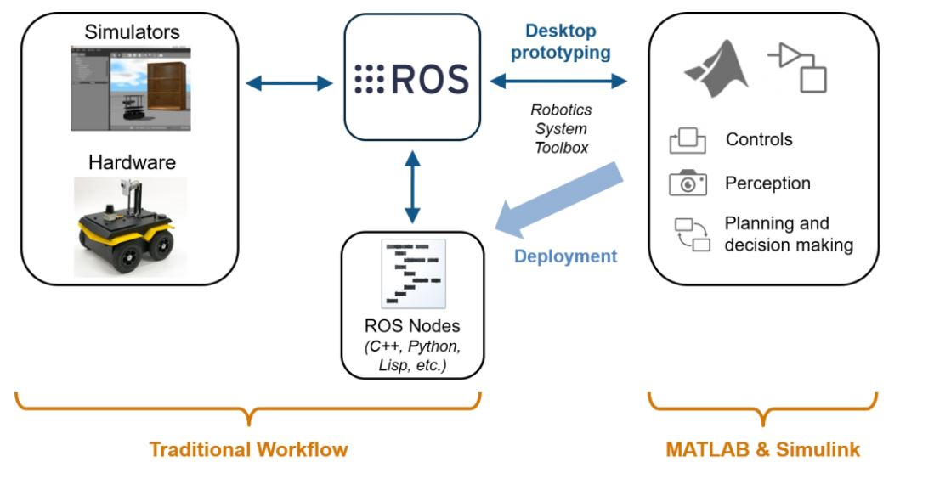
Interface do fluxo de trabalho Matlab com ROS.

Slide 12


Por meio do matlab é possível obter uma interface ros que permite:
Conectar ao ROS a partir de qualquer sistema operacional que suporte Matlab e Simulink.
Aproveitar as funcionalidades integradas no MathWorks toolboxes, como por exemplo: sistemas de controle, machine learning, processamento de sinais e visão computacional.
Gerar nós ROS independentes de forma automática baseados em C++ a partir de algorítimos projetados em Matlab e Simulink.

Slide 13
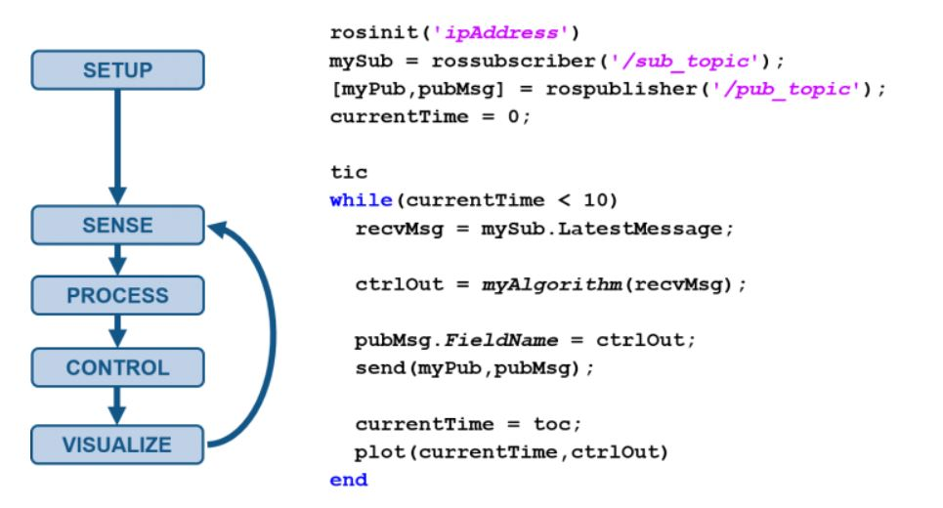
Conectando matlab e ros
Algumas funcionalidades inclusas no Robotics System ToolBox:
Inicialização ou conexção a um ROS principal;
Trabalhar com tópicos (envio/recebimento), serviços, ações e servidor de parâmetros.
Realizar leitura de mensagens especializadas (por exemplo, imagens, varreduras lidar, nuvens de pontos e grades de ocupação)

Slide 14
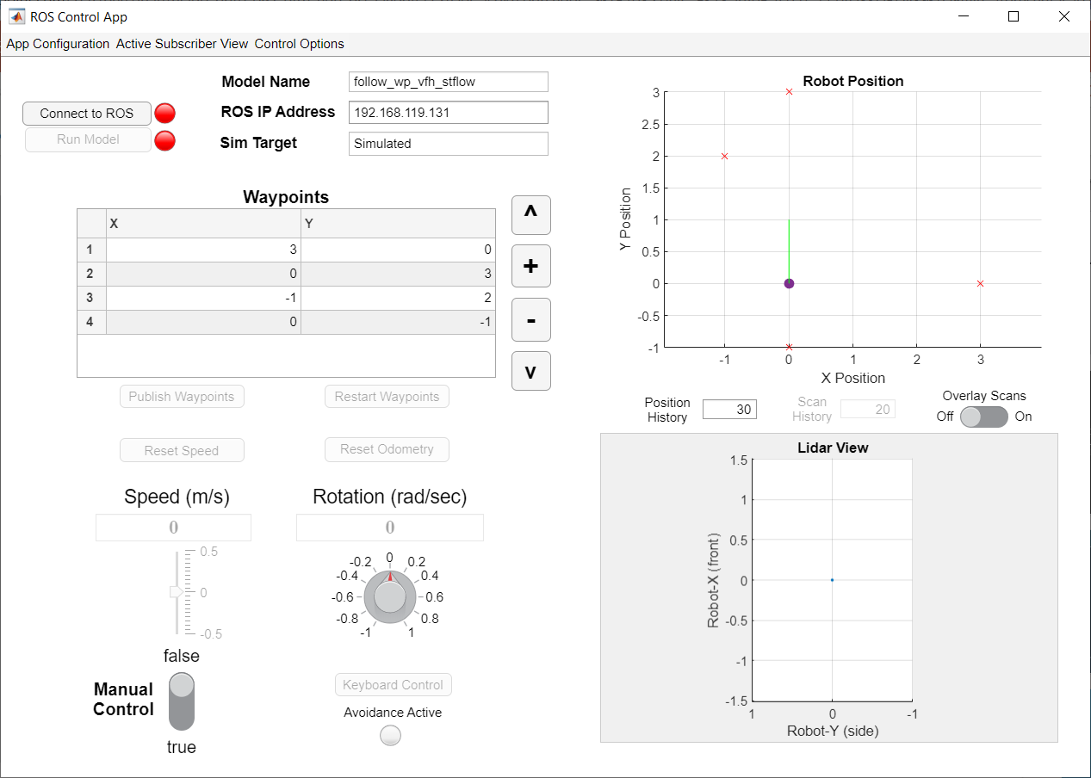
Ros control app
Aplicativo interativo de comunicação entre o robô e simulador que esteja em funcionamento o Sistema Operacional de Robôs (ROS).

Slide 15
Referências
WHAT is ROS?. [S. l.], 14 jul. 2021. Disponível em: https://www.ros.org/. Acesso em: 14 jul. 2021.
CASTRO, Sebastian; STABILE, Cameron. MATLAB Apps with ROS. [S. l.], 14 jul. 2021. Disponível em: https://www.mathworks.com/videos/matlab-and-simulink-robotics-arena-matlab-apps-with-ros-1526379787323.html. Acesso em: 14 jul. 2021.
CASTRO, Sebastian. Getting Started with MATLAB, Simulink, and ROS. [S. l.], 8 nov. 2017. Disponível em: https://blogs.mathworks.com/student-lounge/2017/11/08/matlab-simulink-ros/. Acesso em: 14 jul. 2021.
JUNIOR, Francisco Erivaldo Fernandes. Uma introdução ao Robot Operating System (ROS). [S. l.], 2 mar. 2016. Disponível em: https://www.embarcados.com.br/uma-introducao-ao-robot-operating-system-ros/. Acesso em: 14 jul. 2021.

